Slide 1
МолодежныЙ хакатон «Дизайн-мышление в пациентоцентричной медицине»
Санкт-Петербург, 21-22.04.2023

Slide 2
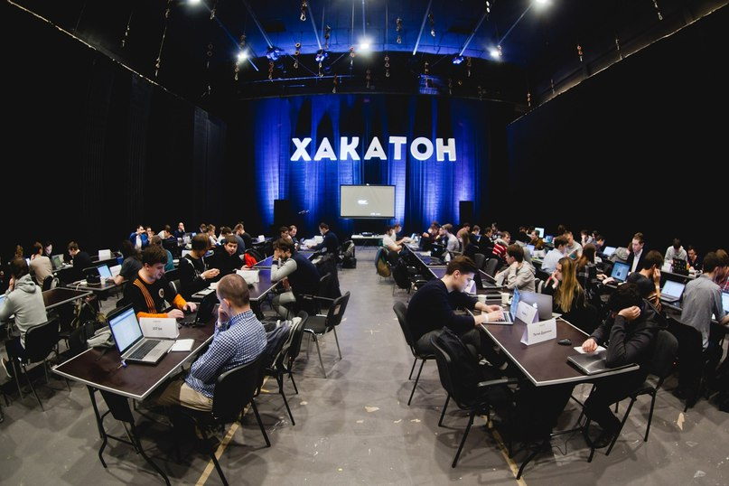
Что такое хакатон?
Хакатон — это соревнование, в котором командам нужно за короткое время разработать прототип продукта (например, веб-сервис или мобильное приложение) для решения определенной проблемы, с которой столкнулся бизнес-заказчик.
Этот же заказчик оформляет проблему в кейс и привлекает своих экспертов для консультаций. Команды собираются по 3-5 человек: разработчики, дизайнеры, аналитики, маркетологи и другие специалисты ИТ-сферы.
Источник РБК: https://trends.rbc.ru/trends/innovation/5f33de079a7947cead4c049e

Slide 3
Преимущества формата хакатон
Участие в хакатонах помогает студентам и молодым специалистам познакомиться с представителями компаний-спонсоров, продвинуть свой проект, раскрыть навыки и завести новые знакомства.
Взаимодействие с представителями компании дает понимание студентам и выпускникам о предстоящих задачах трудовой деятельности.
Источник РБК: https://trends.rbc.ru/trends/innovation/5f33de079a7947cead4c049e

Slide 4
Дизайн-мышление
«Дизайн-мышление — это ориентированный на человека подход к инновациям, который опирается на инструментарий дизайнера, чтобы интегрировать потребности людей, возможности технологий и требования к успеху в бизнесе».
Тим Браун, президент и генеральный директор IDEO
Дизайн-мышление — современное направление, получившее широкое распространение не так давно. Однако этот метод существует уже более 50 лет. Из приема дизайнеров он превратился в универсальный инструмент, который помогает специалистам в самых разных сферах понимать потребности пользователей и изобретать для них креативные решения.

Slide 5
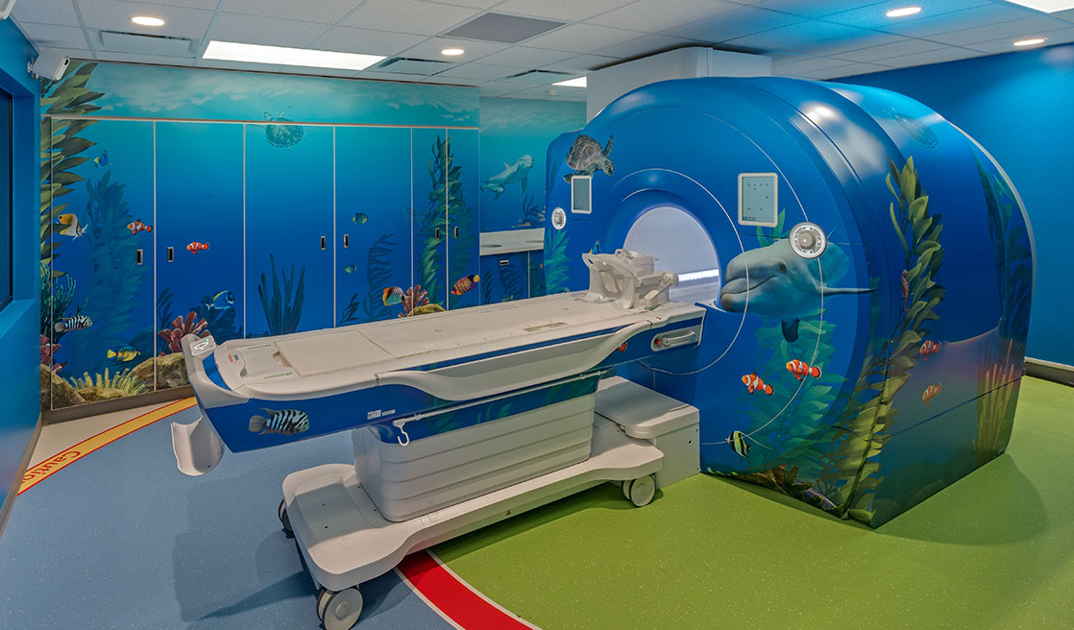
Дизайн-мышление в медицине
Благодаря дизайн-мышлению компания IDEO нашла способ превратить пугающий для детей процесс прохождения МРТ в веселую игру. Они сделали из каждого кабинета сказочный мир, разукрасили стены и оборудование, чтобы маленьким пациентам было не страшно, а интересно приходить на процедуру.
Дизайн-мышление — это способ решения задач, ориентированных в первую очередь на интересы пользователя. Формула «польза для человека + возможности технологий + учет интересов бизнеса» дает в результате устойчивый продукт.

Slide 6
Пациентоцентричная медицина
Системы здравоохранения по всему миру захватывает новый тренд — «пациентоориентированность» или «пациентоцентричность». Речь идет о переходе от традиционного сопровождения пациентов в медицинских учреждениях к интегрированным моделям, построенным вокруг потребностей пациента и предполагающих комплексное управление здоровьем человека на всех стадиях: от профилактики до посттерапевтической поддержки.

Slide 7
Цифровая и пациентоцентричная медицина
Сегодня пациентоцентричность во многом реализуется и цифровыми технологиями:
Телемедицина
Искусственный интеллект и большие
данные
Интернет вещей в здравоохранении

Slide 8
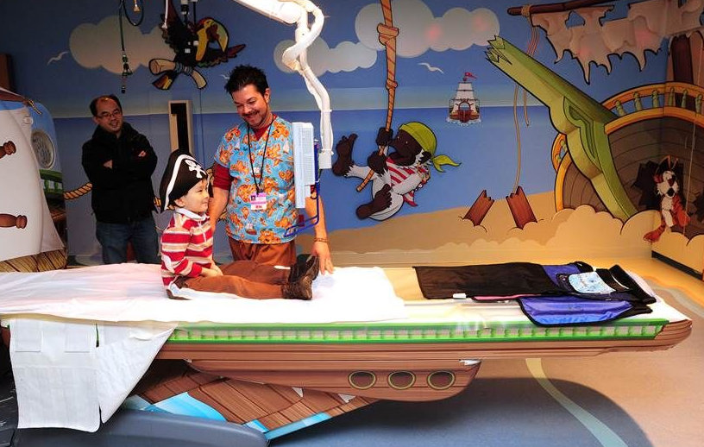
Пациентоцентричная медицина
Дизайн-мышление – необходимый навык будущих специалистов сферы пациентоцентричной цифровой медицины: владение им обеспечивает ориентацию медицинской инновации на комфорт пользователя (пациента) с сохранением требований к технологической функциональности и экономической обоснованности инновационных решений.

Slide 9
Пациентоцентричная медицина
В клинике «Хадасса» в медкластере (Сколково) разные детали дизайна создают ощущение санатория и даже своего дома. К примеру, библиотека в холле, красивые скульптуры, картины и арт-объекты, много воздуха и жизнерадостные цвета, естественное озеленение помещений, ..

Slide 10
Пациентоцентричная медицина
Типовая палата в ЛПУ* Реализация дизайн-мышления в пациентоцентричном подходе
* лечебно-профилактическое учреждения

Slide 11
Концепция хакатона
Тренд на пациентоцентричность
Пациентоцентричность реализовывается за счет ИТ и дизайн-мышления
Задача: обучить студентов и молодых специалистов навыкам дизайн-мышления
Как: За счёт проведения хакатона, носящего образовательный характер

Slide 12
Молодые специалисты для пациентоцентричной медицины
Нехватка кадров, обладающих креативностью и навыками дизайн-мышления для разработки инновационных решений цифровой медицины.
Узкая специализация и трудности взаимодействия в кросс-функциональных командах.

Slide 13
Цель проекта
Популяризация творческо-научной деятельности среди молодых лидеров цифрового здравоохранения Санкт-Петербурга и Ленинградской области за счет практического обучения навыкам "дизайн-мышления" студентов, получающих образование в области медицины, биологии, ИТ, математики и медицинского приборостроения, а также молодых специалистов перечисленных областей посредством проведения очного двухдневного молодежного хакатона на тему "Дизайн-мышление в пациентоцентричной медицине".

Slide 14
Проектная реализация хакатона «Дизайн-мышление в пациентоцентричной медицине»
Эксперты дизайн-мышления, цифрового здравоохранения, врачи и производители медицинского оборудования расскажут о важности дизайн-мышления в сфере цифрового здравоохранения и сформируют задачи рабочим командам.
Студенты, получающие образование в области медицины, биологии, ИТ, математики и медицинского приборостроения Санкт-Петербурга и Ленинградской области и других регионов России объединятся для решения медицинских задач — от теоретических до узкоспециальных.

Slide 15
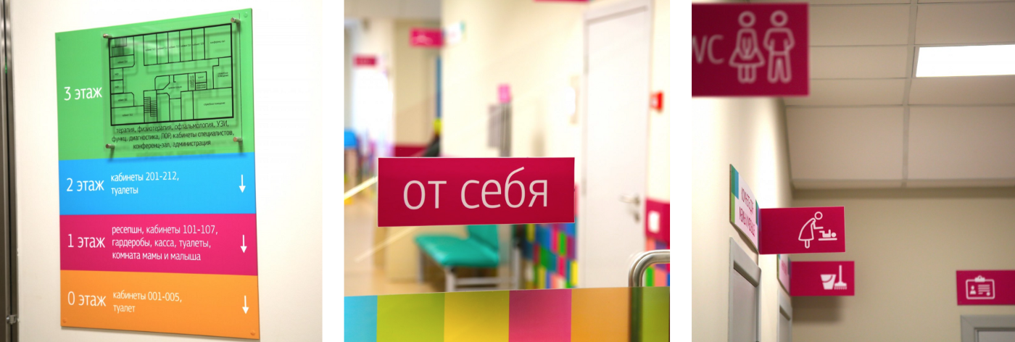
Проектная реализация хакатона «Дизайн-мышление в пациентоцентричной медицине»
День первый: Дизайн-мышление и творческая составляющую пациентоцентричной медицины.
День второй: Применение дизайн-мышления в медицине.

Slide 16
Социальная значимость хакатона «Дизайн-мышление в пациентоцентричной медицине»
Социальный эффект хакатона заключается в образовательной и просветительской составляющей: значимость дизайн-мышления в современной пациентоцентричной медицине РФ недооценена, этому просто не учат в ВУЗах. Участники:
Повысят навык работы в кросс-функциональных командах, что поможет им в дальнейшей трудовой деятельности при разработке инновационных медицинских решений.
Будут решать реальные задачи бизнеса с использованием своего творческого потенциала, что способствует более осознанному выбору карьерной траектории: участие в образовательных выставках и карьерных форумах не позволяет «соприкоснуться» с будущей профессией и понять насколько она соответсвует и воодушевляет выпускника. Хакатон отлично решает эти задачи «в полевых условиях».

Slide 17
Отложенный социальный эффект
Внедрение дизайн-мышления в процесс разработки инноваций пациентоцентричной медицины улучшит качество жизни пациентов во время лечения и обследования.

Slide 18
Команда проекта
Руководитель проекта в лице исполнительного директора АВТОНОМНОЙ НЕКОММЕРЧЕСКОЙ ОРГАНИЗАЦИИ УПРАВЛЯЮЩАЯ КОМПАНИЯ «ИННОВАЦИИ И ЦИФРОВЫЕ ТЕХНОЛОГИИ В ЗДРАВООХРАНЕНИИ», обладает компетенциями по организации студенческих мероприятий, координации кросс-функционального взаимодействия и проектному управлению, информационному продвижению мероприятий и разработке сайтов мероприятий с регистрационной формой.
Команда проекта состоит из эксперта Высшей школы бизнес-инжиниринга СПбПУ, реализующей подготовку магистров по образовательным траекториям: «Цифровой маркетинг и электронный бизнес», «Управление данными в цифровой организации», «Цифровое здравоохранение», обладает экспертизой в области ИТ в медицине и дизайн-мышления. Вторым экспертом (по медицине) является руководитель ФГБУ «НМИЦ им. В. А. Алмазова» Минздрава России.
+ Приглашенные к участию в хакатоне эксперты пациентоцентричной медицины и дизайн-мышления.

Slide 19
Партнеры
Национальный медицинский исследовательский центр имени В. А. Алмазова

Slide 20
Спасибо за внимание!

